Slide 1
Проект: «Во саду ли, в огороде». ( для детей средней группы, длительность- долгосрочный)
Автор проекта: Стеценко Виктория Александровна
МБДОУ «Центр развития ребенка – детский сад №29
г. Владивостока «.
Г. Владивосток 2010 год

Slide 2
Проблема: дети не распознают характерные особенности овощей. Цель проекта: Расширить представление детей об овощах; научить различать их по внешнему виду, устанавливать причинно-следственные связи на примере образования плода через исследовательскую деятельность. Задачи: учить распознавать характерные особенности овощей, расширять представления детей об овощных культурах значении их в жизни человека. Знакомство с малыми фольклорными формами (поговорками, пословицами, стихами, песнями, загадками об овощах) ; активизация и обогащение словаря .Проявление интереса к самостоятельному наблюдению, к труду на огороде (посадка, обработка земли). Повышать заинтересованность родителей в продуктивной досуговой деятельности с детьми ( составление проектов об овощных культурах).
Подготовительный этап:
- весной организовать субботник – «Весенние помощники» (приобщить родителей для разработки огорода).
- подготовить природный материал для опытов (стаканчики с землей для посадки семян: фасоль, помидоры), палочки, лейки с водой, лопатки.
-подобрать детскую и педагогическую литературу, иллюстрации, грамзаписи, видео фильмы, дидактические игры.
- сделать папку- ширму »Здоровое питание детей в летний период».
-организовать совместную выставку детей с родителями «Дары осени».
подобрать материал для изобразительной деятельности.
- просмотр видео фильма » Чипполино».
- подготовить инвентарь в природном уголке для работы в огороде.
- работа над мелкой моторикой рук ( пальчиковая гимнастика).

Slide 3
Реализация проекта
Занятия познавательного цикла:
- комплексное занятие «Заготовка овощей»,»Уход за земельным участком на огороде», «Что, где растет? Овощи.».
-интегрированное занятие «Овощи нашего огорода» .
- беседы об овощах как об огородной культуре.
-опыты: « Для роста растений необходима влага и свет». Опыт с помидорами - «пасынкование».
- рассматривание картин: Времена года ( на огороде; в поле осенью), рассматривание плакатов «Овощи», рассматривание иллюстраций в книгах.
-трудовой десант «Высадка рассады». (воспитатель и дети, с привлечением родителей) .
-наблюдение в огороде за ростом редиса, зарисовка этапов роста растений в альбоме наблюдений.
Художественная литература :
Потешки, скороговорки, загадки, сказки Э.Мошковская «Чужая морковка»
Стихи Ю.Тувим «Овощи», Н.Егоров Редиска. Тыква. Морковка. Горох. Лук. Огурцы.
И. Беляков «Морковь», Э. Островская «Картошка», В. Шапунова «Подсолнух», р.н.сказка «Пых», «Репка», «Мужик и медведь».

Slide 4
Деятельность детей:
Рисование: «Золотые подсолнухи», «Угости зайку морковкой», «Придумай натюрморт « - нетрадиционное.
Аппликация: «Заюшкин огород» сюжетное, «Овощи на тарелки».
Лепка: «Овощи для магазина», «Подарки для зайца», «Заготовка овощей», «Делаем винегрет», «Отгадай и вылепи», сюжетная по мотивам сказки «Пых».
Ручной труд: поделки из природного материала, аппликация из нарезанных ниток.
Музыка: Разучивание песен, хороводов , слушание музыки.
Подвижные игры: «Огуречик, огуречик», «Дай кролику морковку», «Найди и промолчи», «Найди свой домик».
Дидактические игры: «Угадай, что съел», «Опиши, а мы отгадаем», «Найди, о чем расскажу», «Загадай, мы отгадаем», «Вини-Пух пришел к обеду», «Подайте то, что назову», «Что нужно для огорода», «Вершки-корешки», «Что с начало, что потом», «Собери урожай», «Посади огород»
Игра инсценировка по стихотворению Ю.Тувима «Овощи».

Slide 5
Совместная деятельность с детьми и родителями:
Циклические наблюдения за огородом
Составление творческих рассказов «Сказка об огороде»
Изготовление поделок из овощей для выставки «Овощной марафон».
Беседа за круглым столом «Целебное лукошко».
Совместное изготовление альбома (Рисунок-загадка) - «Наш огород».
Субботник.
Круглый стол - выступление медицинского работника перед детьми и родителями с сообщением «Страна Витаминия».
Создание фильма « Во саду ли , в огороде.» с участием детей.
Итог:
Оформление альбома « Наш огород» с детскими рисунками и загадками.
Развлечение для детей «Праздник урожая»
Выставка поделок из овощей : «Овощной марафон».
Создание фильма « Во саду ли , в огороде.» с участием детей.

Slide 6
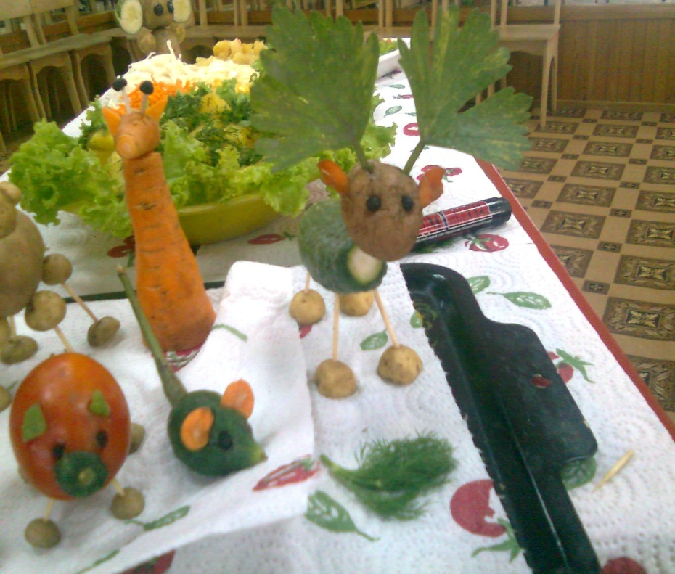
«Овощной марафон»

Slide 7
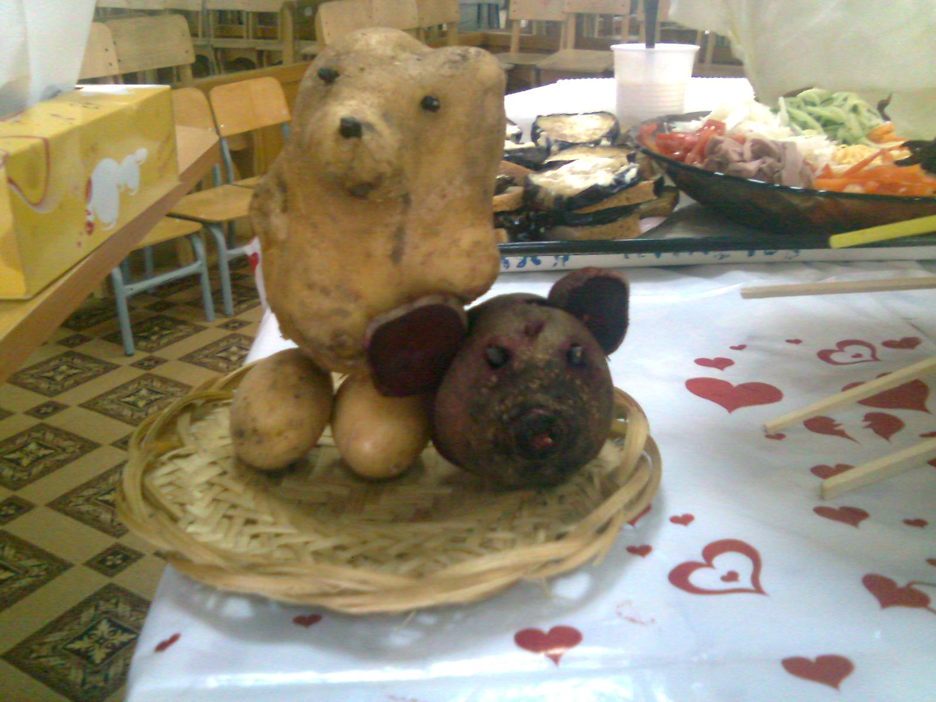

Slide 8
